Slide 1

브라우저 객체 모델

Slide 2
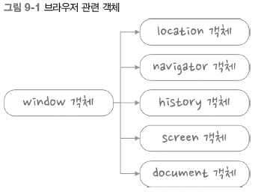
9. 브라우저 객체 모델
브라우저 객체 모델
  웹 브라우저와 관련된 객체의 집합
  대표적인 브라우저 객체 모델
    window, location, navigator, history,screen, document 객체

Slide 3
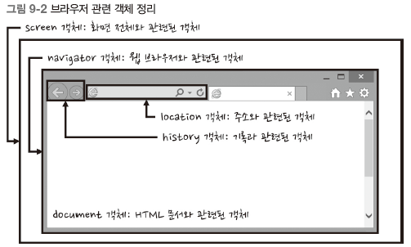
9. 브라우저 객체 모델
브라우저 객체 모델
  브라우저 관련 객체 정리

Slide 4
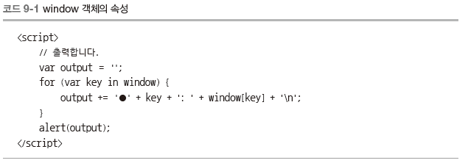
9.1 window 객체
window 객체
  window 객체의 속성과 메서드 출력
  코드를 실행
  → 익스플로러, 크롬에서는 확인 할 수 없음
  → 파이어폭스 4나 오페라 브라우저를 사용하면 결과 확인 가능

Slide 5
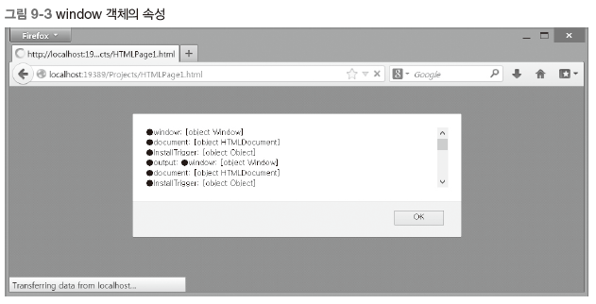
9.1 window 객체
window 객체
  window 객체의 속성
  많은 속성이 있음
  일부 익스플로러에서는 실행되지 않음

Slide 6

9.1 window 객체
window 객체
  window 객체는 브라우저 기반 자바스크립트의 최상위 객체
  alert( ), prompt ( ) 함수 모두 window 객체의 메서드

Slide 7

9.2 새로운 window 객체 생성
새로운 window 객체 생성
  window 객체 생성
    open ( ) 메서드는 네 개의 매개변수가 있음
    입력해도 되고 입력하지 않아도 되는 매개변수를 옵션이라고 함
    open ( ) 메서드의 모든 매개변수는 옵션

Slide 8
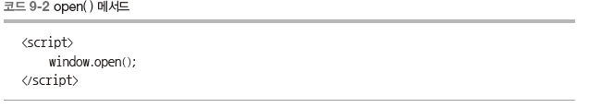
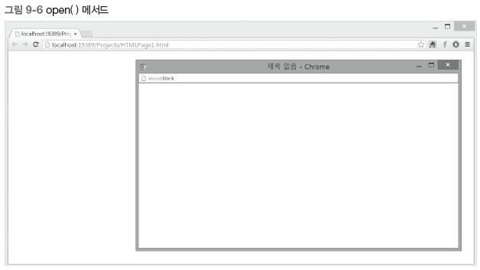
9.2 새로운 window 객체 생성
새로운 window 객체 생성
  open( ) 메서드의 옵션을 사용하지 않은 예
  옵션을 사용한 open( ) 메서드와 차이가 없음

Slide 9
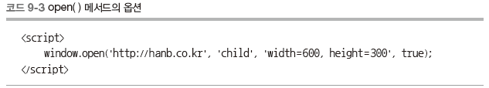
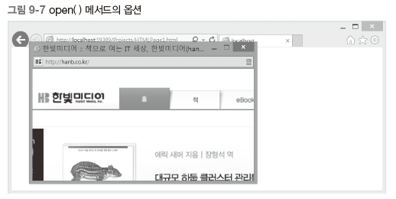
9.2 새로운 window 객체 생성
새로운 window 객체 생성
  open( ) 메서드의 옵션을 사용한 예

Slide 10
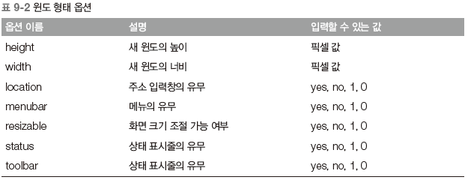
9.2 새로운 window 객체 생성
새로운 window 객체 생성
  open( ) 메서드의 첫 번째 매개변수
  → 열고자 하는 HTML 페이지의 URL
  open( ) 메서드의 두 번째 매개변수
  → 윈도 간 통신하는데 사용하는 윈도 이름
  open( ) 메서드의 세 번째 매개변수
  → 윈도 출력 모양을 지정하는 옵션

Slide 11
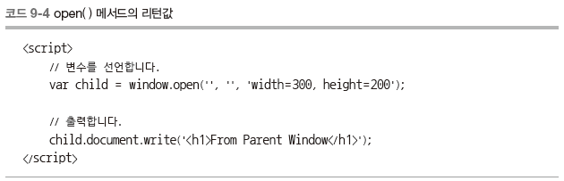
9.2 새로운 window 객체 생성
새로운 window 객체 생성
  open( ) 메서드의 속성과 메서드

Slide 12
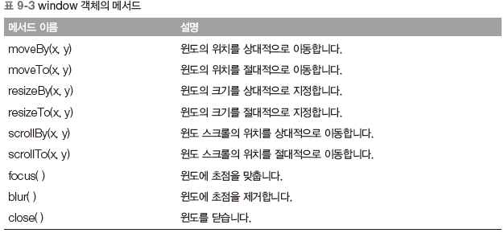
9.3 window 객체의 기본 메서드
window 객체의 기본 메서드
  window 객체는 자신의 형태와 위치를 변경할 수 있도록 메서드 제공

Slide 13
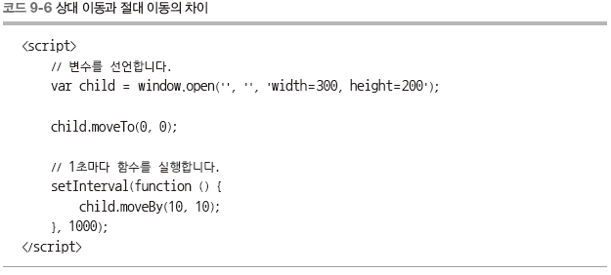
9.3 window 객체의 기본 메서드
window 객체의 기본 메서드
  상대 이동과 절대 이동
  ○○By ( ) 형태의 메서드 : 현재의 윈도를 기준으로 상대적으로 속성을 변화
  ○○To ( ) 형태의 메서드 : 절대적인 기준으로 속성을 변화

Slide 14
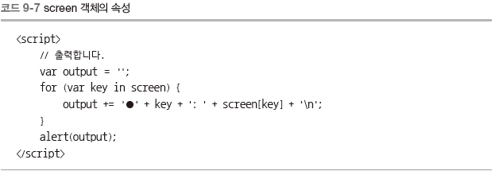
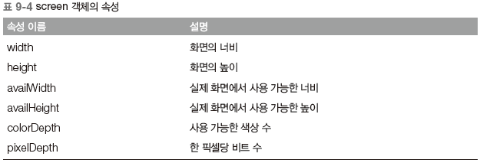
9.4 screen 객체
screen 객체
  웹 브라우저의 화면이 아닌 운영체제 화면의 속성을 가지는 객체
  screen 객체의 속성

Slide 15
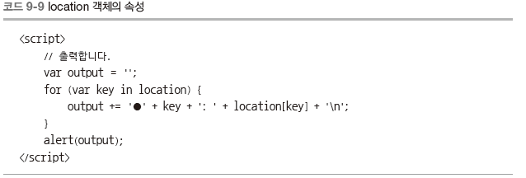
9.5 location 객체
location 객체
  브라우저의 주소 표시줄과 관련된 객체
  location 객체는 프로토콜의 종류, 호스트 이름, 문서 위치 등의 정보가 있음

Slide 16
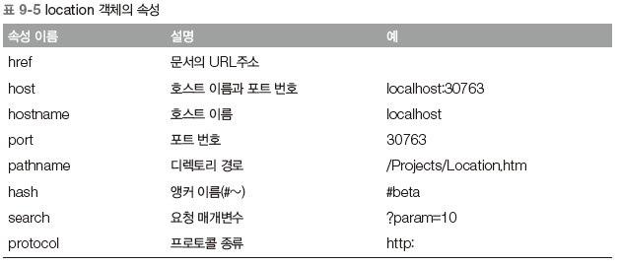
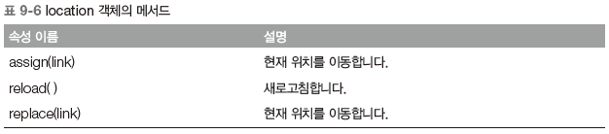
9.5 location 객체
location 객체
  location 객체의 속성
  replace ( ) 메서드는 뒤로 가기 버튼을 사용할 수 없음

Slide 17
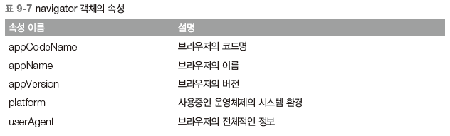
9.6 navigator 객체
navigator 객체
  navigator 객체는 웹 페이지를 실행하고 있는 브라우저에 대한 정보가 있음
  navigator 속성

Slide 18
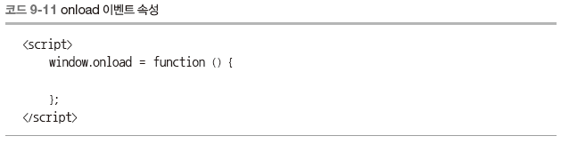
9.7 window 객체의 onload 이벤트 속성
onload 이벤트 속성
  문서 객체 속성 중‘on’으로 시작하는 속성을 이벤트 속성이라 부르고
  함수를 할당해야 함
  onload 이벤트 속성

Slide 19
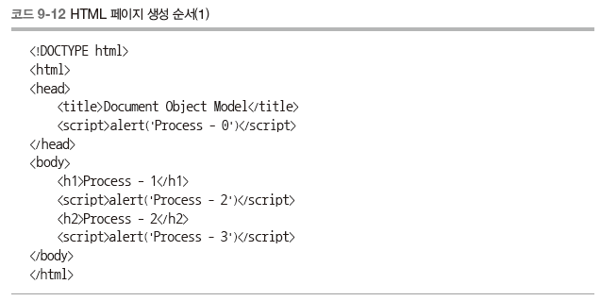
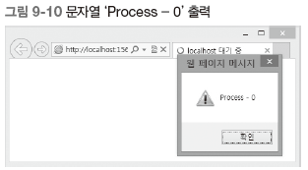
9.7 window 객체의 onload 이벤트 속성
window 객체의 로드 완료
  window 객체 로드가 완료되는 때는?
  →HTML 페이지에 존재하는 모든 태그가 화면에 올라가는 순간이 로드가 완료되는 순간
  HTML 페이지 생성 순서

Slide 20
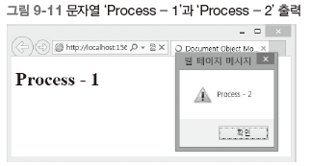
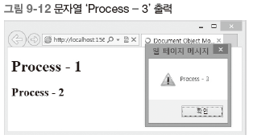
9.7 window 객체의 onload 이벤트 속성
window 객체의 로드 완료
  HTML 페이지 실행 출력 순서

Slide 21
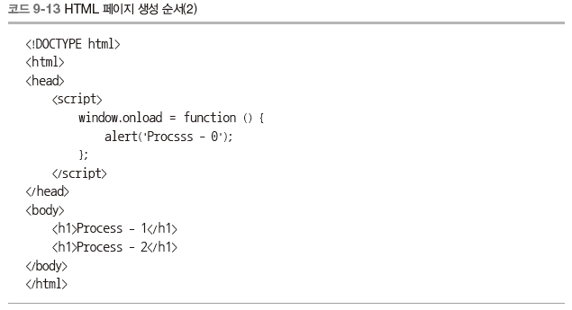
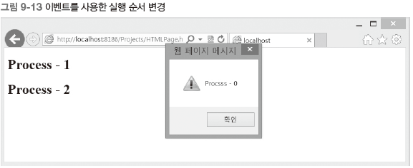
9.7 window 객체의 onload 이벤트 속성
window 객체의 로드 완료
  onload 이벤트 속성으로 페이지 생성 및 출력 결과

